Slide 1
冒个烟先——
运行Verilog仿真测试
—使用Verilog进行仿真和在FPGASoC原型上运行软件
华北电力大学
控制与计算机工程学院
李东江副教授

Slide 2

本节提要
1
E200开源项目的代码层次结构
2
E200开源项目的测试用例
3
E200开源项目的测试平台(TestCench)
4
在VerilogTestBench中运行测试用例

Slide 3
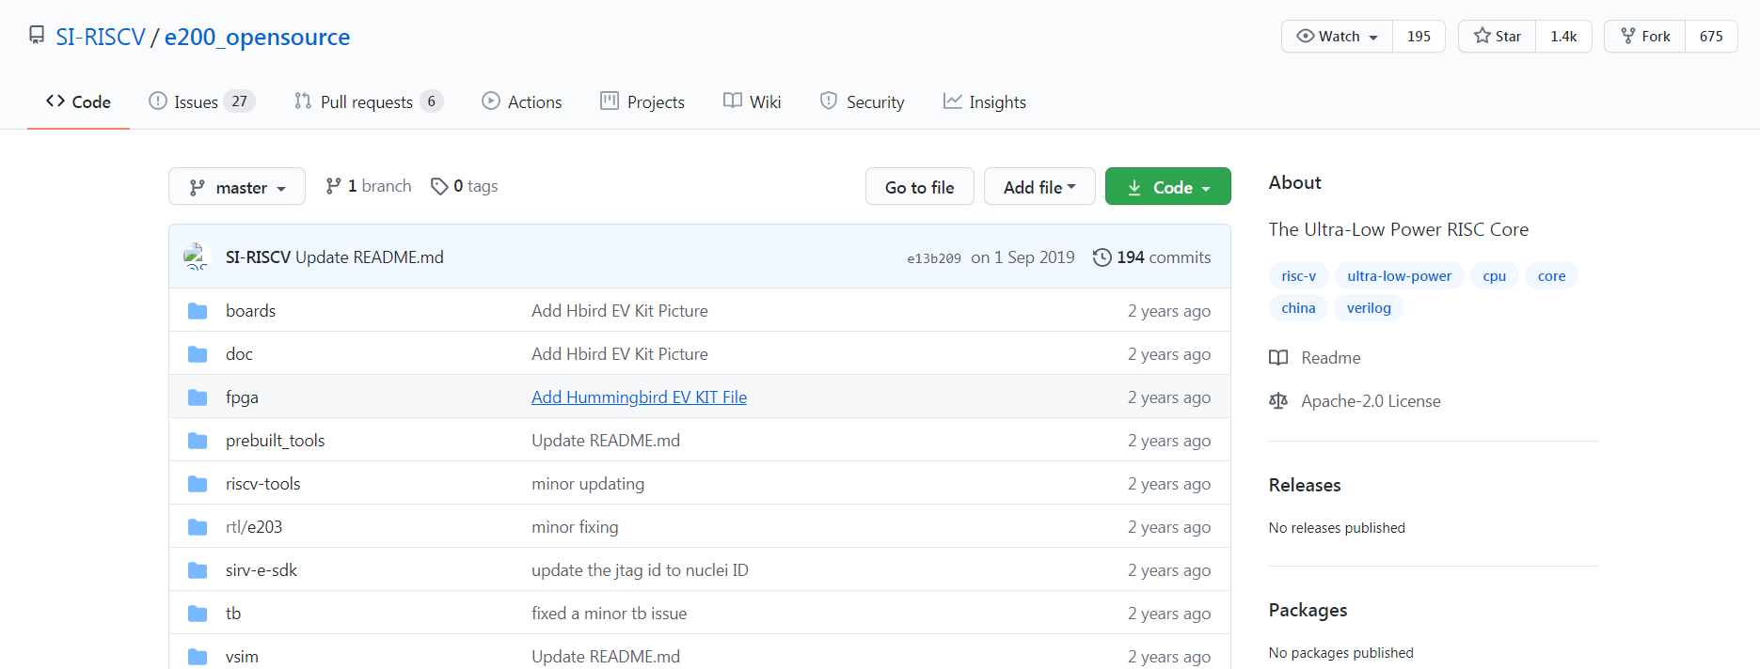
17.1 E200开源项目的代码层次结构
蜂鸟E200的开源平台托管于著名开源网站GitHub
E200的项目网址请在Github中搜索“e200opensource”

Slide 4
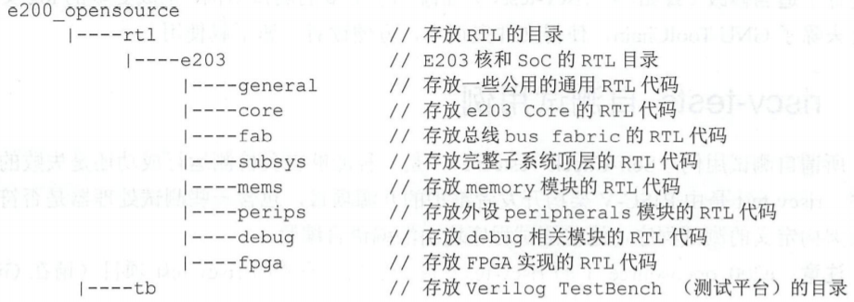
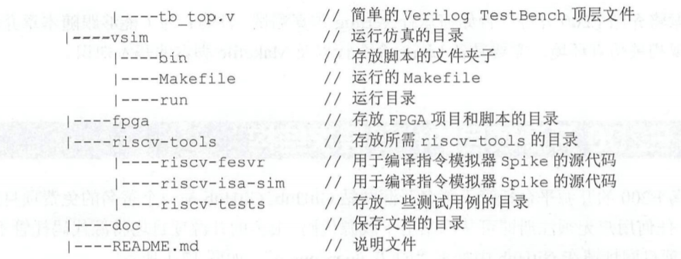
17.1 E200开源项目的代码层次结构
在该网址的e200opensource目录下，文件的层次结构如下所示。

Slide 5
本节提要
1
E200开源项目的代码乘此结构
2
E200开源项目的测试用例
3
E200开源项目的测试平台(TestCench)
4
在VerilogTestBench中运行测试用例

Slide 6
17.2 E200开源项目的测试用例
在16节中所述的riscv-tools与RISC-V架构正式维护的risch-tools项目同名(在Github中搜索risch/risc-tools)。正式维护的riscv/riscv-tools目录下包括了所有的RISC-V所需的软件工具，其中主要是GNUToolChain(超过1G)。
e200opensource项目目录下的risch-tools目录仅包含编译Spike所需的源代码和riscv-tests，放置该目录于此是因为正式维护的riscv/riscv-tools在不断更新，而e200_opensource下的riscv-tool仅用于支持运行自测试用例，因此无须使用最新版本。此外，还进行了适当修改(譬如，在riscv-tests里面添加了更多的测试用例，生成更多的log文件)同时去除了GNUToolChain，使得文件夹很小，方便读者快速下载使用.

Slide 7
17.2.1 riscv-tests自测试用例
所谓自测试用例（Self-CheckTestcase），是一种能够自我检测运行成功还是失败的测试程序。riscv-test是由RSC架构开发者维护的开源项目，包含一些测试处理器是否符合指令集架构定义的测试程序，这些测试程序均由汇编语言编写。
注意：e200opensource下的ricv-tests目录复制于原始的riscv-test项目（请在GitHub中搜索“risc/risc-tests”），在此基础上添加了更多的测试用例和生成更多的log文件。

Slide 8
17.2.1 riscv-tests自测试用例
此类汇编测试程序里用某些宏定义组织成程序点，测试指令集架构中定义的指令，如图所示。
测试add指令（源代码文件为isa/ry64ui/ad.S），通过让add指令执行两个数据的相加（譬如0x000003和0x000000，设定它期望的结果（譬如0x00000a）。然后使用比较指令加以判断，假设ad指令的执行结果的确与期望的结果相等，则程序继续执行；假设与期望的结果不相等，则程序直接使用jump指令跳到TESTFAIL地址；假设所有的测试点都通过，则程序一直执行到TESTPASS地址。
在TESTPASS的地址，程序将设置x3寄存器的值为1，而在TESTFAIL的地址，程序将x3寄存器的值设置为非1值。因此，最终可以通过判断x3的值来界定程序的运行结果到底是成功还是失败。

Slide 9
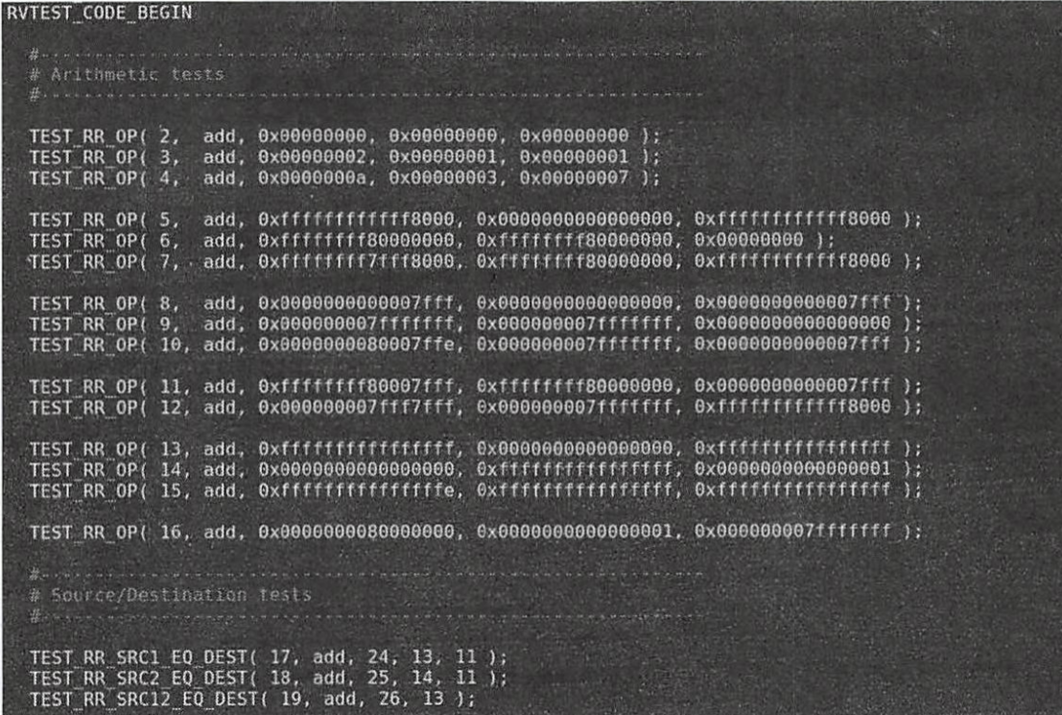
17.2.1 riscv-tests自测试用例

Slide 10

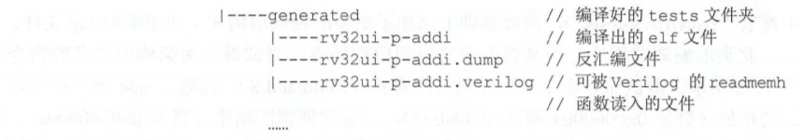
17.2.2 编译ISA自测试用例
riscv-tests中的指令集架构（ISA）测试用例都是使用汇编语言编写，为了在仿真阶段能够被处理器执行，需要将这些汇编程序编译成二进制代码。在e200opensource的以下目录(generated文件夹)下，已经预先上传了一组编译完毕的可执行文件和反汇编文件，以及能够被Verilog的readmemh函数读入的文件。

Slide 11
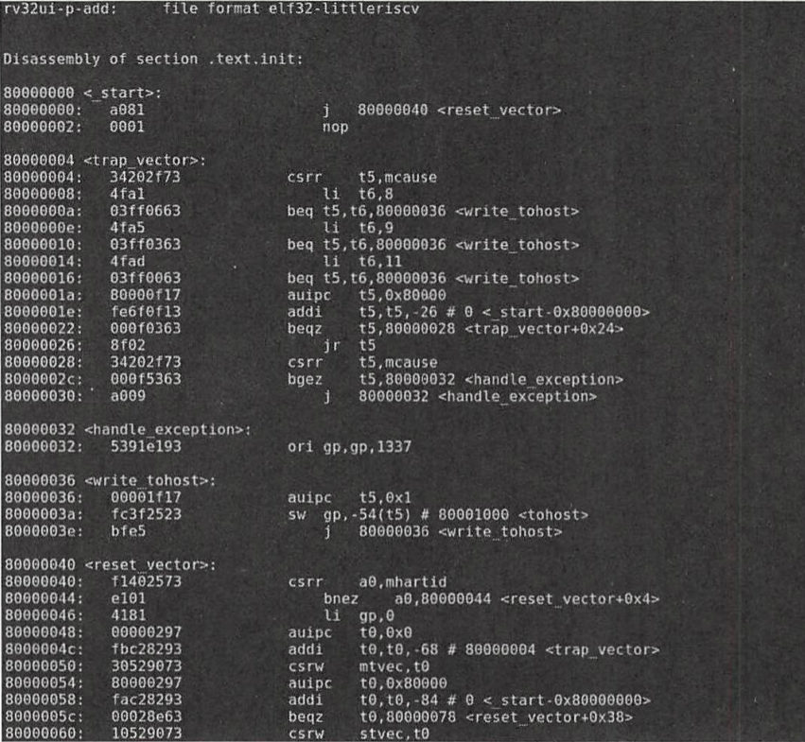
17.2.2 编译ISA自测试用例
反汇编文件(譬如rv32ui-p-addi.dump)的内容如图

Slide 12
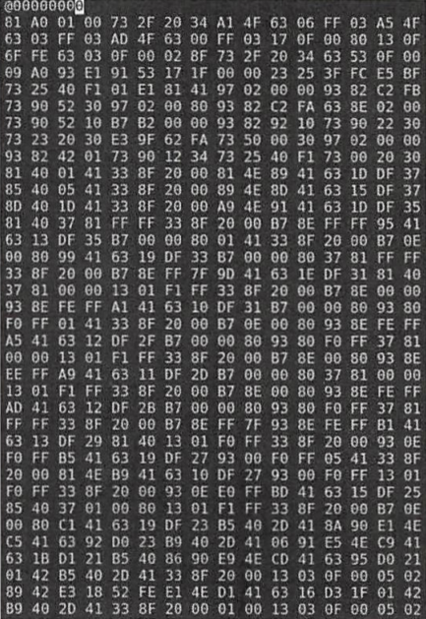
17.2.2 编译ISA自测试用例
Verilog的readmemh函数能够读入的文件(譬如rv32ui-p-addi.verilog)

Slide 13
17.2.2 编译ISA自测试用例
用户如果修改了汇编程序的源代码需要重新编译，遵循以下步骤，编译出的文件将被重新生成在e200_opensource/riscv-tools/riscv-tests/isa/generated目录中。

Slide 14
17.2.2 编译ISA自测试用例
注意：下列步骤的完整描述也被记载于e200.pens.urce项目的doc目录中的socρuickstartGuide文档，以便于读者直接复制进行重现。
步骤一：准备好自己的电脑环境，可以在公司的服务器环境中运行，如果是个人用户，推荐如下配置。
(1)使用VMware虚拟机在个人电脑上安装虛拟的Linuκ操作系统
(2)由于rinuκ操作系统的版本众多，推荐使用Ubuntu16.04版本的inux操作系统。

Slide 15
17.2.2 编译ISA自测试用例
步骤二：为了防止后续步骤中出现错误，预先最好将很多工具包先安装在Ubuntu16.04系统中，使用如下命令。
sudoapt-getinstallautoconfautomakeautotools-devcurldevice-tree-compilerlibmpc-devlibmpfr-devlibgmp-devgawkbuild-essentialbisonflextexinfogperflibtoolpatchutilsbczliblg-dev
步骤三：将e200opensource项目下载到本机Linuκ环境中，使用如下命令。
gitclonehttps://github.com/SI-RISCV/e200_opensource.git
经过此步骤将项目克隆下来，本机上即可具有如第17.1节中所述完整的e200opensource目录文件夹，假设该目录为<your_e200_dir>。

Slide 16
17.2.2 编译ISA自测试用例
步骤四：由于编译汇编程序需要使用到GNU工具链，假设使用完整的riscv-tools来自己编译GNU工具链则费时费力，因此推荐使用预先已经编译好的GCC工具链。作者已经将工具链上传至网盘，网盘具体地址记载于e200_opensource项目prebuilt_tools目录的READM中。用户可以在网盘中的“RISC-VSoftwareTools/RISC-V_GCC_201801_Linux”目录下载压缩包gnu-mcu-eclipse-riscv-none-gcc-7.2.0-2-20180111-2230-centos64.tqz，然后按照如下步骤解压使用。

Slide 17
17.2.2 编译ISA自测试用例
cpgnu-mcu-eclipse-riscv-none-gcc-7.2.0-2-20180111-2230-centos64tgz~/
//将压缩包复制到用户的根目录下
cd~/
tar-xzvfgnu-mcu-eclipse-riscv-none-gcc-7.2.0-2-20180111-2230-centos64tgz
//进入根目录并解压该压缩包，解压后可以看到一个生成的gnu-mcu-eclipse文件夹
cd<youre200dir>
//进入到e200opensource的目录文件夹
mkdir-p./riscv-tools/prebuilttools/prefix/bin
//在e200resource目录下创建上述这个bin目录
cd./riscv-tools/prebuilttools/prefix/bin/
//进入到这个新建的bin目录下
In-s/gnu-mcu-eclipse/riscv-none-gcc/7.2.0-2-20180111-2230/bin/*
//将用户根目录下解压压缩包中bin目录下的所有可执行文件作为软链接链接到该./riscv-tools/prebuilt_tools/prefix/bin/目录下

Slide 18
17.2.2 编译ISA自测试用例
步骤五：在接下来的步骤中可能会出现如下错误
”Syntaxerror:Badfdnumber”
这个错误可能是由于在Ubuntu16.04中，/bin/sh被链接到了/bin/dash而不是/bin/bash。如果如此，可以用以下命令进行修改。
sudomv/bin/sh/bin/sh.orig
sudoln-s/bin/bash/bin/sh

Slide 19
17.2.2 编译ISA自测试用例
步骤六：使用如下命令编译出Spike(指令模拟器)和riscv-tests。
cd<youre200dir>/riscv-tools
//进入到e200opensource目录下的riscv-tools文件夹
./build-e200-spike-rvtestssh
//运行该脚本将编译出指令模拟器Spike和riscv-tests。如果运行该步骤没有出现错误，那么一个可执行文件spike将被生成在<your_e200_dir>/riscv-tools/prebuilt_tools/prefix/bin/目录下，一些相关的库文件也将被生成在<your_e200_dir>/riscv_tools/prebuilt_tools/prepix/目录。可以通过在<your_e200_dir>/riscv_pools/prebuilt_tools/prefix/bin/目录下运行“./spike-h”来确认此spike是否能够被正确执行。

Slide 20
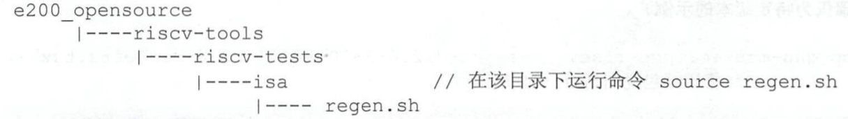
17.2.2 编译ISA自测试用例
步骤七：在以下文件目录下可运行以下命令，编译出的文件将被重新生成在e200_opensource/riscv_tools/riscv_tests/isa/generated目录中。

Slide 21
17.2.2 编译ISA自测试用例
注意：如果用户没有修改任何的汇编test的源代码，直接运行此”source regen.sh”时，Makefile认为没有更新，什么都不用做(显示"make:Nothing to be done for default")。如果用户修改了代码，假设用户修改了上文中提到的isa/rv64ui/add.S汇编测试代码(必须同时也修改isa/rv32ui/add.S代码，在其中随便添加一个空格，否则Makefile的依赖关系无法追踪间接 include的源代码改动)，那么运行”source regen.sh”后，在generated目录下的相关rv32ui-p-addi*文件将会被重新生成。

Slide 22
本节提要
1
E200开源项目的代码乘此结构
2
E200开源项目的测试用例
3
E200开源项目的测试平台(TestCench)
4
在VerilogTestBench中运行测试用例

Slide 23
17.3.1 E200开源项目的测试平台
在e200一opensourse 的如下目录已经创建了一个简单的由 verilog 编写的 TestBench 测试平台
e200 opensource
1----tb //存放 Verilog TestBench （测试平台〉的目录
1----tb_top.v //简单的 Verilog TestBench 顶层文件
在测试平台中主要的功能如下
• 例化 DUT 文件，生成 clock和reset 信号。

Slide 24
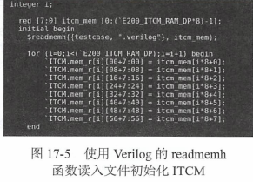
17.3.1 E200开源项目的测试平台
•根据运行命令解析出测试用例的名称，并使用 Verilog readmemh 函数读入相应的文件（譬如 rv32ui -p-addi. verilog ）内容，然后使用文件中的内容初始化 ITCM（由Verilog 编写的二维数组充当行为模型），如图17 -5 示。

Slide 25
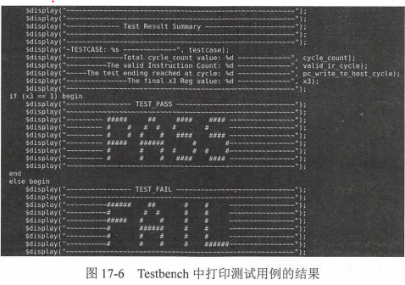
17.3.1 E200开源项目的测试平台
•在运行结束后分析该测试用例是否执行成功，在 Testbench 的源文件中对 x3 寄存器的值进行判断，如果 x3 的值为 ，则意味着通过，向终端上将打印 PASS 字样，否则将打印 FAIL 字样，如图 17-6 所示

Slide 26
本节提要
1
E200开源项目的代码乘此结构
2
E200开源项目的测试用例
3
E200开源项目的测试平台(TestCench)
4
在VerilogTestBench中运行测试用例

Slide 27
17.4.1 在VerilogTestBench中运行测试用例
感兴趣的读者若希望能够运行仿真测试程序，可以使用如下步骤进行。
／／ 注意：下列步骤的完整描述也被记载于 e200 opensource 项目的 doc 目录中的 SoC Quick Start Guide 文档，以便于读者直接复制进行重现
／／ 步骤一：准备好自己的电脑环境，可以在公司的服务器环境中运行，如果是个人用户，推荐如下配置
（1）使用 VMware 虚拟机在个人电脑上安装虚拟的 Linux 操作系统
（2）由于 Linux 操作系统的版本众多，推荐使用 Ubuntu 16.04 版本的 Linux 操作系统
有关如何安装 VMware Ubuntu 操作系统本书不做介绍 ，有关Linux 的基本使用本书也不做介绍 ，请读者 自行查阅资料学习

Slide 28
17.4.1 在VerilogTestBench中运行测试用例
//步骤二：将 e200 opensource 项目下载到本机Linux 环境中 使用如下命令
git clone https : //github . com/SI- RISCV/e200_ opensource . git
//经过此步骤将项目克隆下来，本机上即可具有如第 17.1 节中所述完整的
// e200 opensource 目录文件夹，假设该目录为＜ your e200 出口 后文将使用该缩
//写指代。

Slide 29
17.4.1 在VerilogTestBench中运行测试用例
//步骤三 编译 RTL 代码 使用如下命令
cd <your e200_dir>/vsim
进入到 e200 opensource 目录文件夹下面的 vsim 目录。
make install CORE=e203
运行该命令指明需要为 e203 进行编译，该命令会在 vsim 目录下生成一个 install
子文件夹 在其中放置所 的脚本，且将脚本中的关键字设置为 e203
make compile
编译 Core soc RTL 代码
注意 在此步骤之中 编译 Verilog 代码需要使用到仿真器工具，在 E200 makefile
中使用的是开源免费的 iverilog 工具，如图 17 所示。
对于开源免费的iverilog 工具如何安装请读者在互联网上自行搜索。

Slide 30
17.4.1 在VerilogTestBench中运行测试用例
／／ 步骤四：运行默认的一个 testcase 测试用例，使用如下命令
make run test
注意 在此步骤中，运行仿真需要使用仿真器工 ，在开源的 Makefile 中此部分空缺
实际运行的是”echo PASS ”命令打印 个虚假的 PASS 到log 文件中 如图 17 所示
注意 make run_test 将运行 e200_opensourcel/riscv toolsl riscv testsl/isa/generated 目录中的一个默认 testcase ，如果希望运行所有的回归测试 请参见步骤五

Slide 31
17.4.1 在VerilogTestBench中运行测试用例
／／ 步骤五 运行回归 regression 测试集 使用如下命令
make regress run CORE=e203
该命令使用
e200 opensourcelriscv-toolslriscv testsl salgenerated
目录中 E203 Core testcases 逐个的运行各 testcase
／／ 步骤六：查看回归测试结果
make regress collect CORE=e203
该命令将收集步骤五中运行的测试集的结果 将打印若干行的结果，每 行对应一个测试用例 如果那 测试用例运行通过 PASS 如果运行失败，那一行则打印的FALL

Slide 32
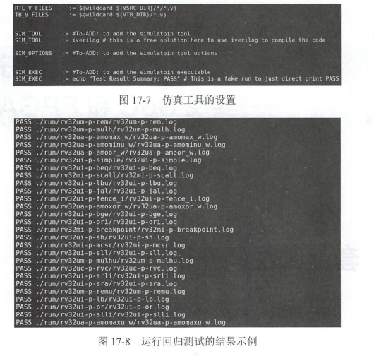
17.4.1 在VerilogTestBench中运行测试用例

Slide 33
17.4.1 在VerilogTestBench中运行测试用例
注意： 以上回归测试只 是运行 riscv-tests 中提供的非常基本的自测试汇编程序，并不能
达到充分验证处理器核的效果。因此，如果用户修改了处理器的 Verilog 源代码而仅运行以
上的回归测试，可能无法保证处理器的功能完备正确性
处理器的验证不同于常规的数字电路验证，对于一个处理器核的充分验证，除了使用常
规的验证方法学之外，还需要使用非常多的特殊专业手段，消耗相当大的工作量。

Slide 34
谢谢各位

